Slide 1
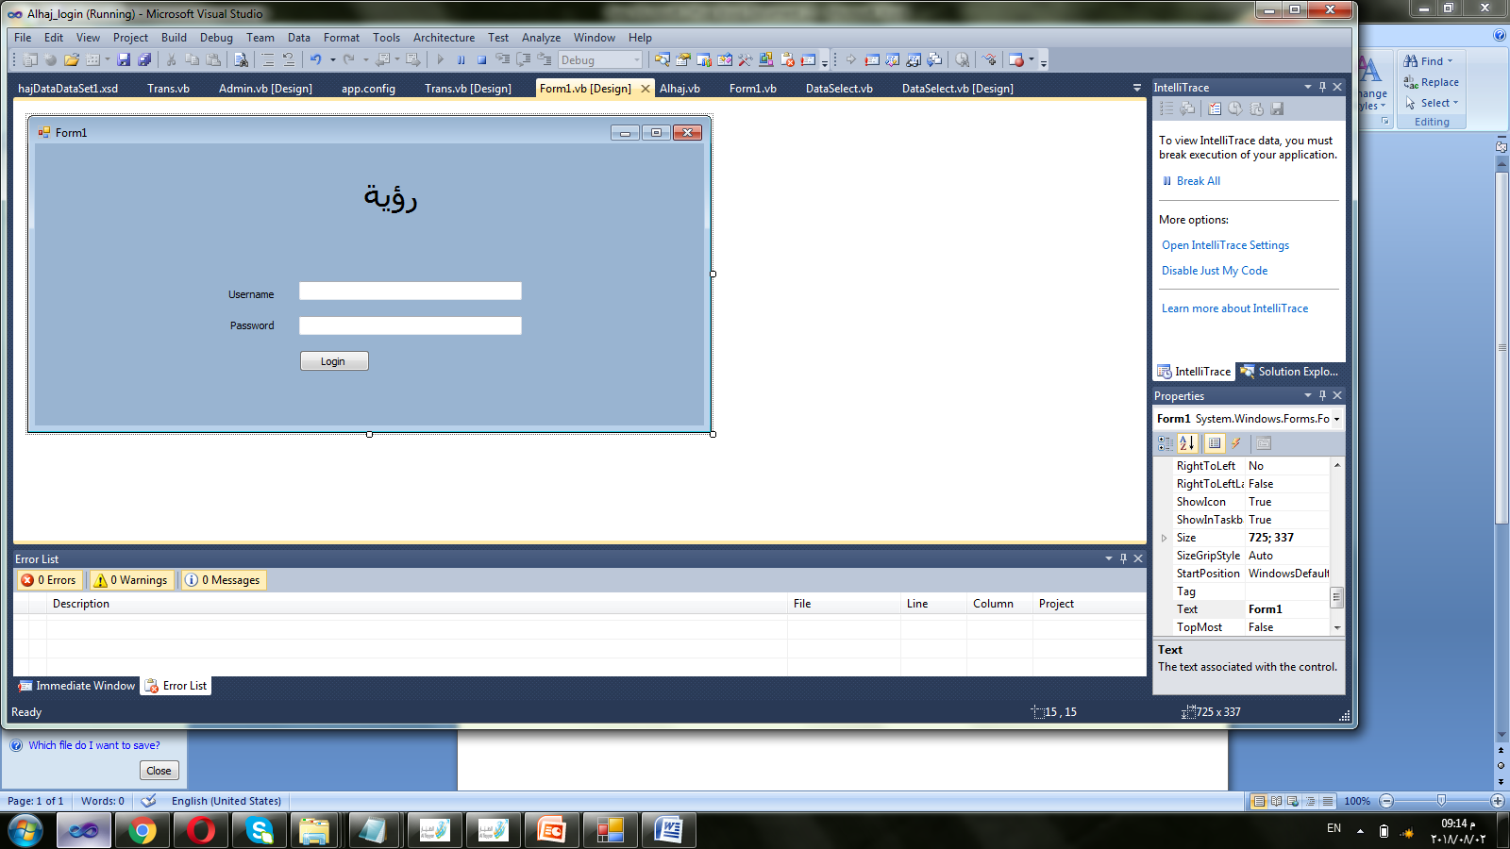
الواجهة الرئيسية لبرنامج رؤية

Slide 2

الواجهة الرئيسية التي توضح برنامج الحاج وبرنامج الشركة وبرنامج الحكومة

Slide 3
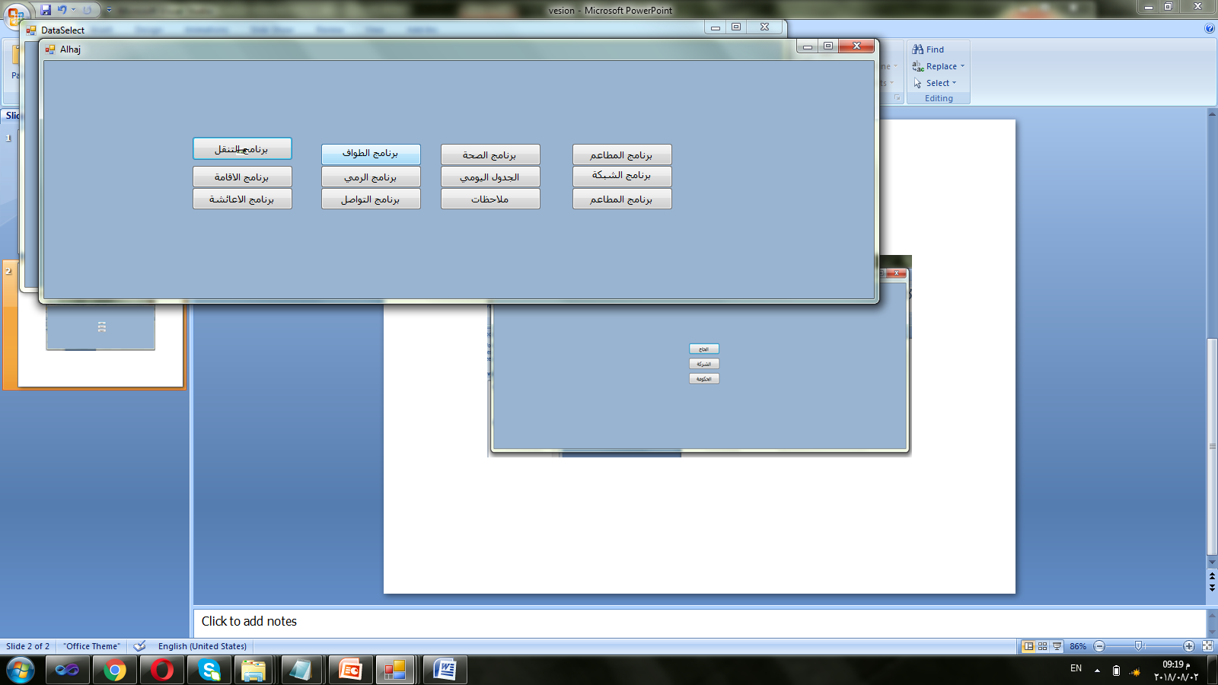
برنامج الحج الرئيسي الذي يوضح جميع الاحتمالات الممكنة التي يحتاجها الحاج

Slide 4
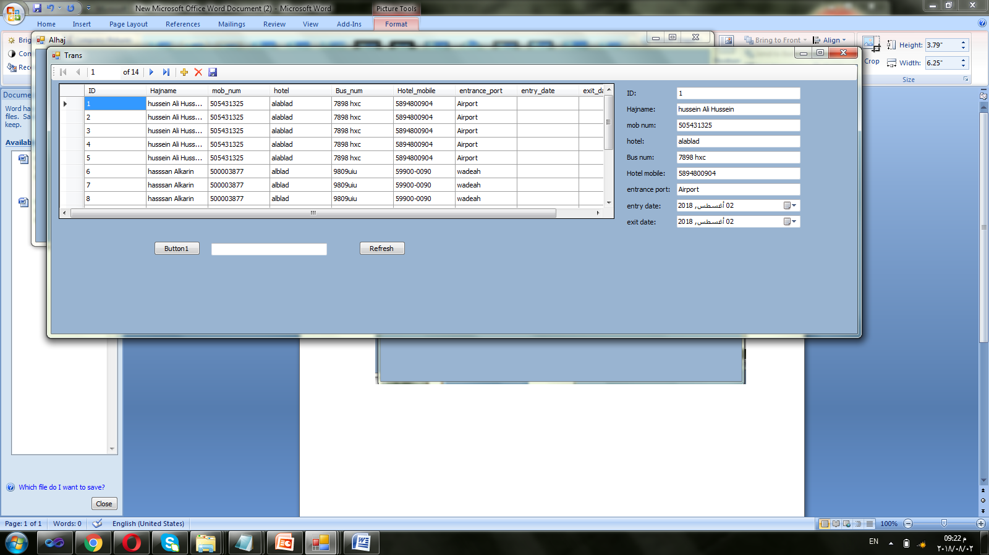
الواجهة التي توضح ايقونة التنقل وماهي الاحتمالات الممكنة حيث ان قاعدة البيانات افتراضية

